Slide 1
LA PSYCHOLOGIE
AU SERVICE
DU BIEN ÊTRE

Slide 2
PSYCHOLOGIE: SENS GENERAL
Elle est le regard analytique porté sur les processus mentaux et comportementaux en tenant compte:
Du nombre (groupe/individu)
Des situations (observation en continu) et/ou évènements observation sur un temps donné, précis)
Des influences environnementales et/ou biologiques
De l’âge de l’individu ou de la génération concernée
De la culture
De l’histoire personnelle et/ou collective
Etc…

Slide 3
PSYCHOLOGIE: 2 AXES
But: Accueillir la parole de la personne en souffrance/
Faire reconnaître et faire respecter la Personne dans sa dimension psychique
Rôle: améliorer, soulager, conseiller, accompagner, écouter, motiver et aussi évaluer

Slide 4
PSYCHOLOGIE: CORPS ET BIEN-ÊTRE
Il n’y a pas de pensée sans corps, ni de corps sans pensée
Parfaite alliance mettant en évidence une organisation de compromis successifs
Ex: Surpoids et Obésité chez l’enfant

Slide 5
BIEN DANS SON CORPS, BIEN DANS SA TÊTE
Le corps comme:
Expression des valeurs familiales, culturelles et/ou personnelles
Un mode de protection
Symptôme de la souffrance psychique: part émotionnelle
Réceptacle du stress

Slide 6
LES REPRESENTATIONS
Expression des valeurs familiales, culturelles et/ou personnelles
Un enfant bien potelé, est un enfant dont on s’occupe correctement! Il est bien nourri!
(Que signifie, dans cette famille, ou dans cette culture, ou pour cet(te) enfant, « être potelé (e) »?)
Un enfant potelé, est plus résistant! Il tombe moins souvent malade!
(Dans cette famille, dans cette culture, dans l’esprit de cet(te) enfant, existe-t-il une différence entre un enfant « potelé », un enfant en « surpoids », un enfant « obèse »?)

Slide 7
L’ANALYSE
Expression des valeurs familiales, culturelles et/ou personnelles
Relation fusionnelle
Absence d’individuation ( registre de l’appartenance)
Atteinte de l’estime de soi (Comment est-ce que je me sens avec l’image que j’ai de moi-même?)
Plus l’enfant est estimé par sa famille, plus il fait l’expérience de ce ressenti et plus il lui sera facile de l’appliquer pour lui-même et d’explorer son environnement

Slide 8
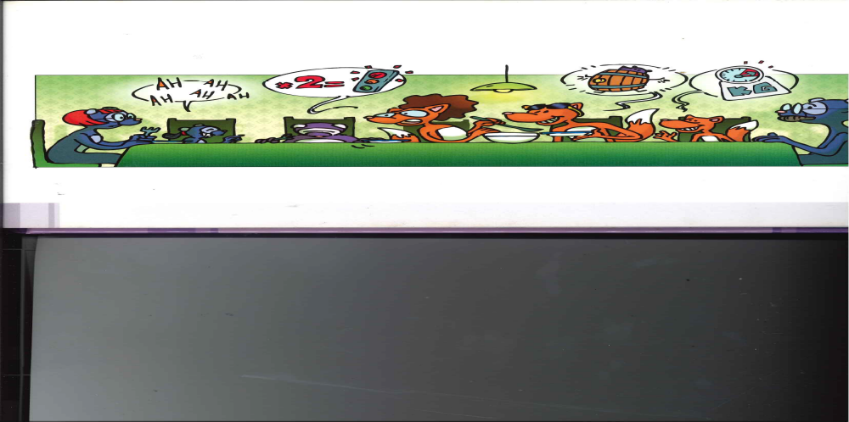

Slide 9
LES REPRESENTATIONS
Un mode de protection
Il/elle est gros(se):
Parce qu’il/elle mange trop!
Parce qu’on le nourrit mal! Il a des parents irresponsables.
Parce qu’il/elle refuse de faire du sport!
(Contre qui/quoi s’agit-il de se protéger?)

Slide 10
L’ANALYSE
Un mode de protection
Contre un environnement
Contre le regard des autres au sein de cet environnement
L’enveloppe corporelle peut devenir une enveloppe protectrice contre les attaques, moqueries, maladresse, ignorance et la méchanceté environnantes.
Besoin de se rassurer et de nourrir en soi un sentiment de sécurité
Qui sont « les autres »?
camarades de classe, membres de la famille, enseignants…

Slide 11
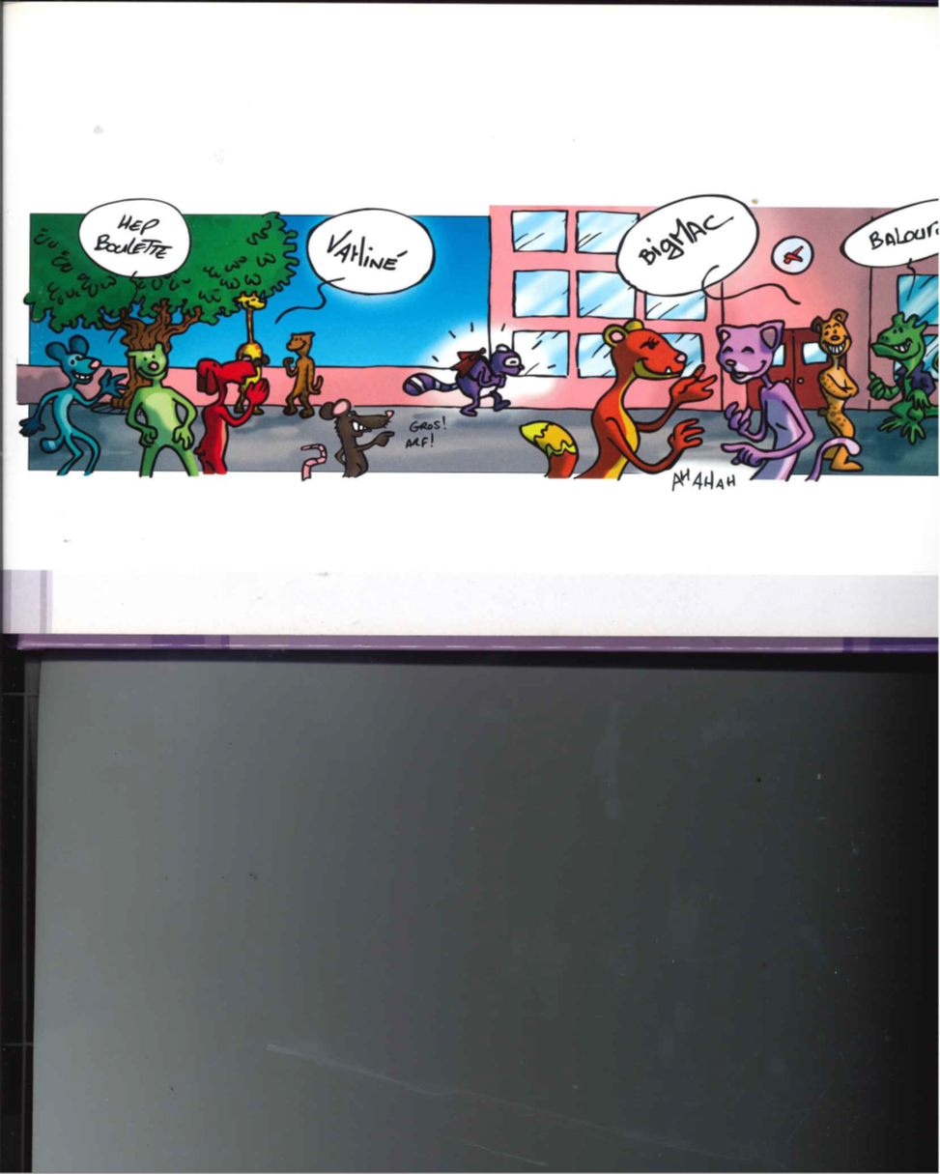

Slide 12
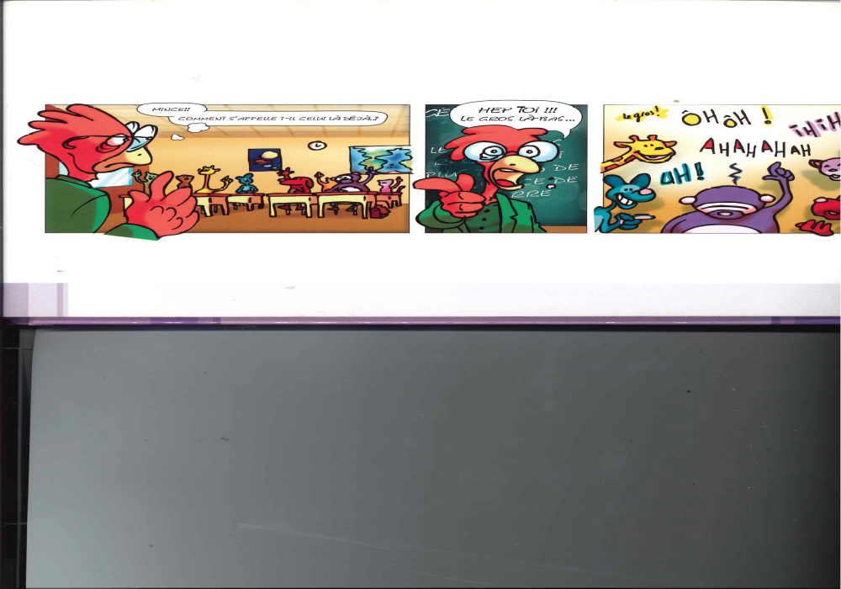

Slide 13
ESTIME ET CONFIANCE EN SOI
Confiance en soi
Elle est l’expression, le reflet de l’estime de soi à travers les actions que l’enfant mène, les actes qu’il pose.
Elle permet de préserver son image même face à l’échec (absence d’autodénigrement, de dévalorisation de soi-même)
Elle facilite l’éloignement des bras parentaux

Slide 14
SUPPORTS DE CONFIANCE ET D’ESTIME DE SOI
AUTONOMIE | RESPONSABILISATION
CAPACITE DE SE GOUVERNER SOI-MÊME EN SE SENTANT LIBRE DE POUVOIR AGIR | GAGNER EN INDEPENDANCE, DEFUSIONNER
S’AFFIRMER TEL QUE L’ON EST AVEC SES EXPERIENCES PROPRES, SES BESOINS, SES EMOTIONS, SES VALEURS | S’ENGAGER A ASSUMER SES ACTES JUSQU4AU BOUT EN PREVISION DES EFFETS DE SES ACTES SUR SOI ET SUR LES AUTRES
OBEIR A SA PROPRE VOLONTE PLUTÔT QU’A CELLE DES AUTRES ( NOURRIR SON PROPRE REGARD SUR SOI, POSITIVEMENT) | ACCEPTER DE GRANDIR DU COTE DE L’ENFANT LUI-MÊME ET DU COTE DE SON ENTOURAGE

Slide 15
RECOURS HUMAINS
En parler…A qui?
Aux professionnels de santé (médecin, psychologue, infirmière scolaire)
A l’école (l’enseignant, le professeur, le surveillant, le CPE…)
Aux proches ( ses parents, ses frères et sœurs, ses meilleur(e)s ami(e)s…)

Slide 16
TOUS ENSEMBLE….
LA FIERTE A ÊTRE ET A AGIR

